Slide 1
Информация для родителей будущих первоклассников

Slide 2
В МОУ СОШ № 29 работает группа продлённого дня для учащихся 1-х классов. Для зачисления в ГПД подаётся заявление установленного образца на имя директора.

Slide 3
Режим дня в ГПД:
12.00-12.50 - занятия внеурочной деятельности (кружковая работа)
13.00-13.30 - обед
13.30-15.00 - прогулка
15.00-15.30 - полдник
15.30-16.00 - самоподготовка
16.00-17.00 - спортивный час
17.00-18.00 - занятия по плану воспитателя

Slide 4
В ГПД первоклассники посещают следующие кружки:
«ЗОЖик»;
«Здоровячок»;
«Радужный мир»;
«Флористика»;
«Оч.умелые ручки;
Бассейн и др.

Slide 6
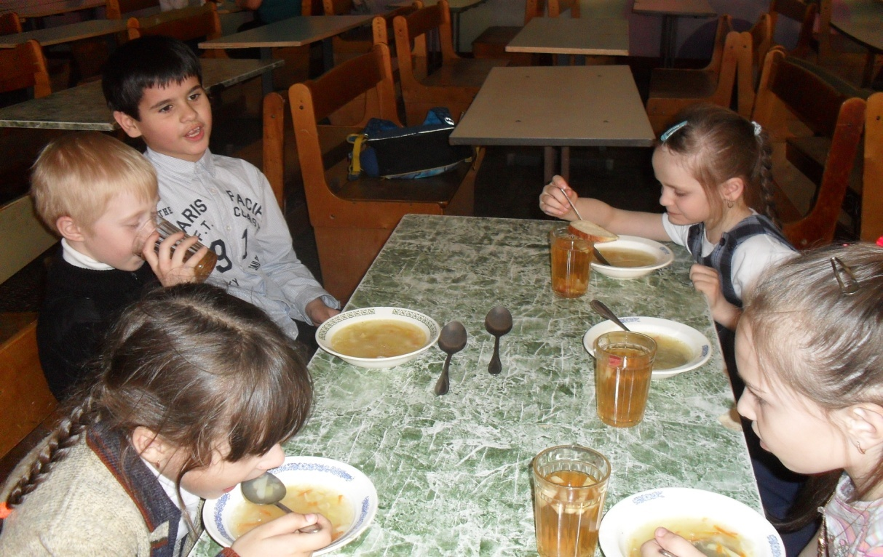
На обеде

Slide 7
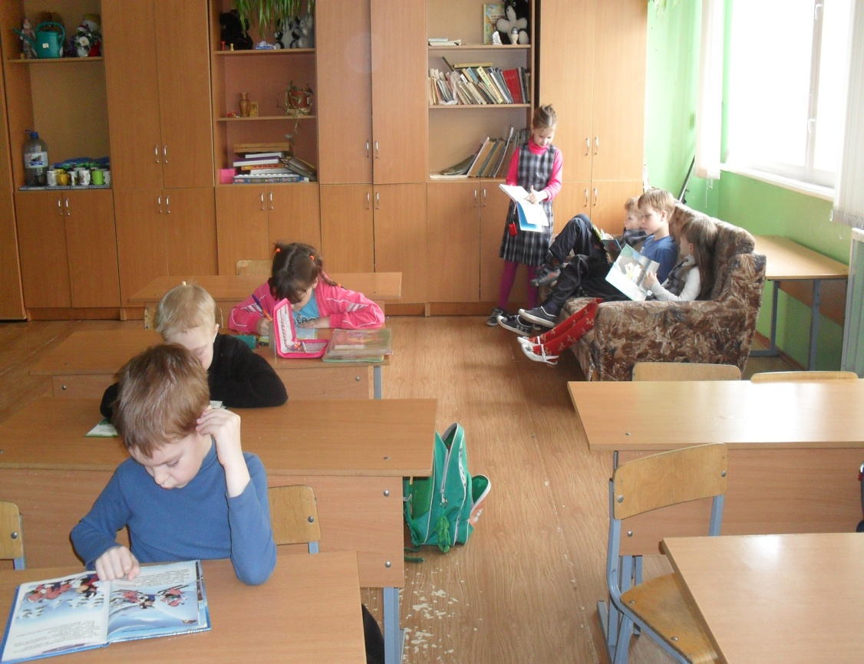
Самоподготовка

Slide 8
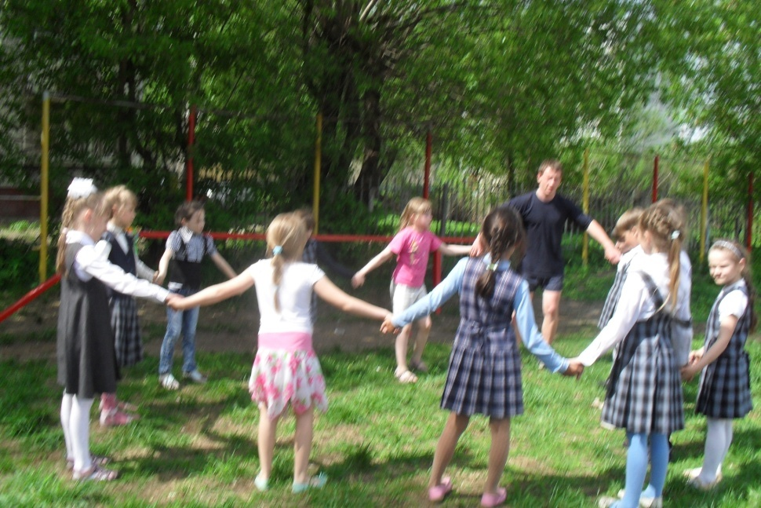
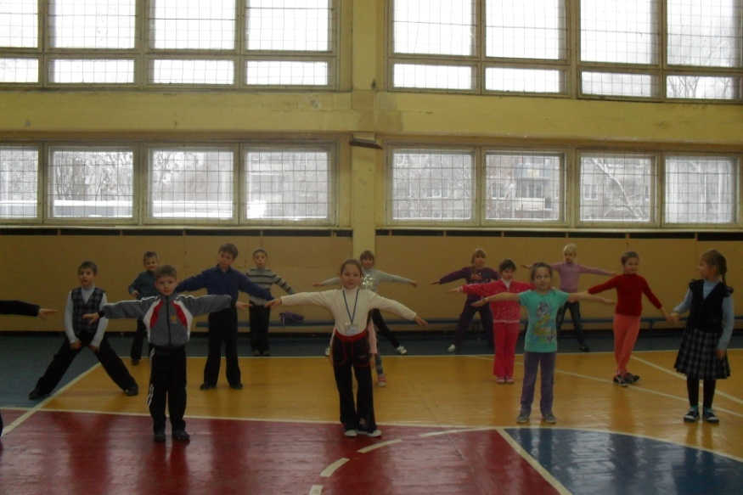
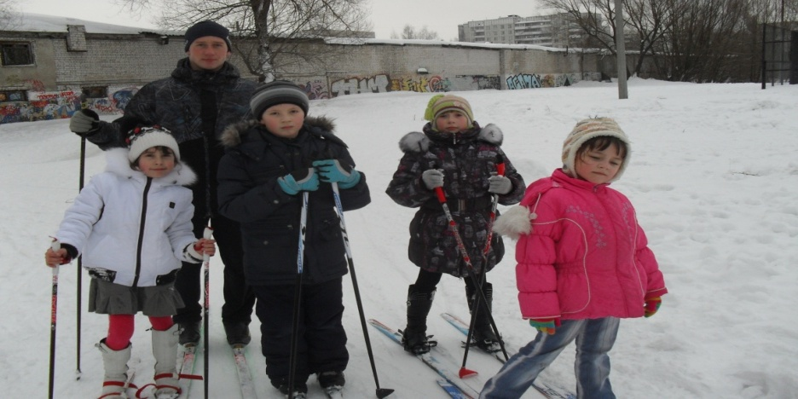
Спортивный час

Slide 9
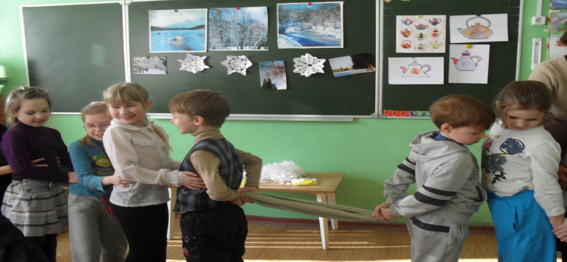
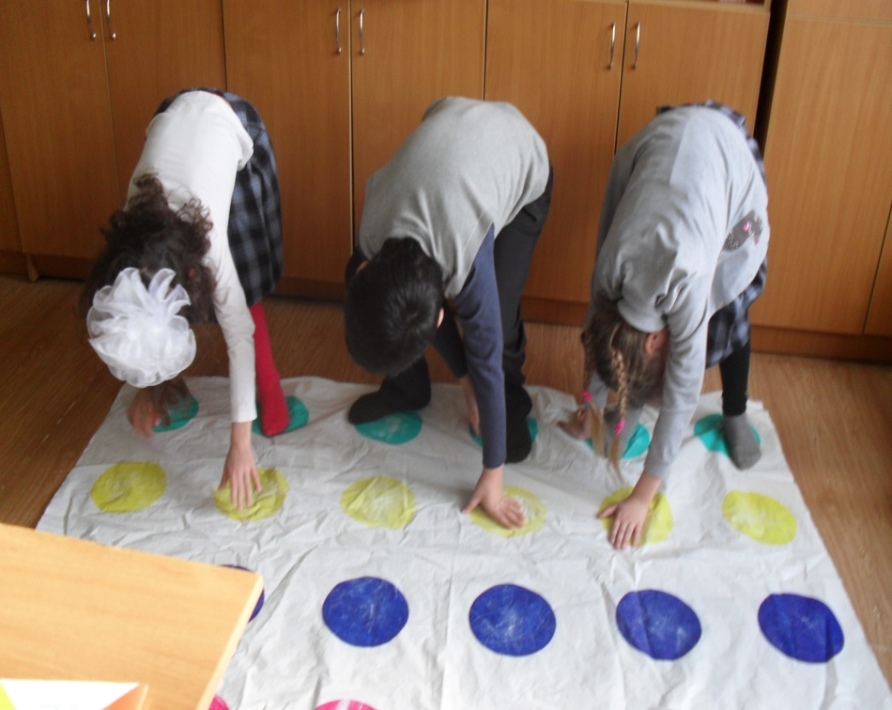
Свободное время

Slide 10
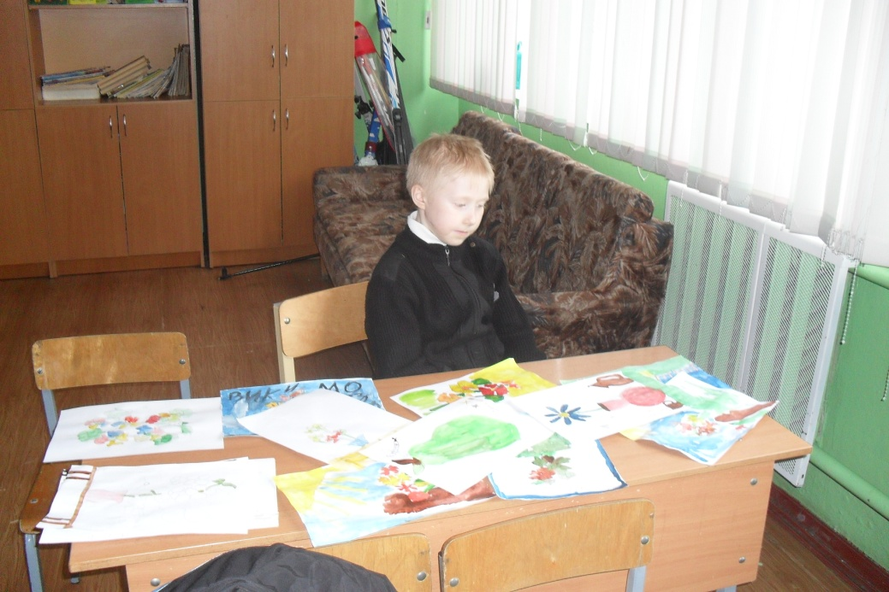
Кружок «Радужный мир»

Slide 11
Кружок «Флористика»

Slide 12
Кружок «Оч.умелые ручки»

